Slide 1
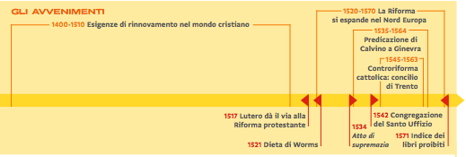
IL CINQUECENTO
SEZIONE 3
IL MONDO CRISTIANO SI DIVIDE. RIFORMA E CONTRORIFORMA
1

Slide 2
IL CINQUECENTO
SEZIONE 3
IL MONDO CRISTIANO SI DIVIDE. RIFORMA E CONTRORIFORMA
UNITÀ 12
1
LA CHIESA CATTOLICA
Fondamenti della religione cattolica
fede in Cristo
dopo la morte, possibilità di andare in Paradiso, Purgatorio o Inferno
preghiere, messe in suffragio e indulgenze possono abbreviare la permanenza in Purgatorio
ogni uomo ha il «libero arbitrio», cioè può scegliere come comportarsi
le Sacre Scritture possono essere lette e spiegate ai fedeli solo dal clero
la Chiesa ha una struttura gerarchia, con il papa al vertice
i sacramenti sono sette
si possono venerare anche la Madonna e i santi
la lingua ufficiale della Chiesa è il latino
2

Slide 3
IL CINQUECENTO
SEZIONE 3
IL MONDO CRISTIANO SI DIVIDE. RIFORMA E CONTRORIFORMA
UNITÀ 12
2
LE INQUIETUDINI DEL MONDO CRISTIANO
Da secoli
in Europa
si chiedeva
il rinnovamento della vita religiosa
perché
la Chiesa appariva corrotta e dedita al lusso
la Chiesa accumulava ricchezze con decime, annate, spoglie e indulgenze
3

Slide 4
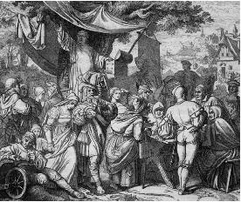
IL CINQUECENTO
SEZIONE 3
IL MONDO CRISTIANO SI DIVIDE. RIFORMA E CONTRORIFORMA
UNITÀ 12
3
LA RIFORMA PROTESTANTE
Papa Leone X
aveva bisogno di soldi per costruire la basilica di San Pietro
si accordò con l’arcivescovo di Magonza Alberto di Hohenzollern
metà ad Alberto
remissione dei peccati delle anime in Purgatorio in cambio di denaro
per una vendita di indulgenze
i soldi ottenuti sarebbero stati divisi
metà al papa
4

Slide 5
IL CINQUECENTO
SEZIONE 3
IL MONDO CRISTIANO SI DIVIDE. RIFORMA E CONTRORIFORMA
UNITÀ 12
Il monaco agostiniano Martin Lutero
disgustato dalla vendita delle indulgenze
solo la fede può salvare l’anima
elaborò la dottrina della «giustificazione» per sola fede
le buone azioni non servono per ottenere la salvezza
nucleo della dottrina luterana
opposto alla dottrina cattolica
Il 31 ottobre 1517
Martin Lutero
affisse alla porta della chiesa di Wittemberg
95 Tesi
Iniziò la Riforma protestante
5

Slide 6
IL CINQUECENTO
SEZIONE 3
IL MONDO CRISTIANO SI DIVIDE. RIFORMA E CONTRORIFORMA
UNITÀ 12
Idee alla base delle 95 tesi
la natura umana non sa scegliere in bene da sola
negazione libero arbitrio
la salvezza eterna può venire solo da Dio
il Purgatorio non esiste
ogni uomo può leggere da solo i testi sacri, senza intermediari
ogni uomo è sacerdote (sacerdozio universale)
non servono le gerarchie ecclesiastiche
il papa non ha potere sulle autorità civili
la Madonna e i santi non sono oggetto di venerazione
la messa deve essere recitata in lingua locale
le Chiese devono essere prive di ornamenti
6

Slide 7
IL CINQUECENTO
SEZIONE 3
IL MONDO CRISTIANO SI DIVIDE. RIFORMA E CONTRORIFORMA
UNITÀ 12
Nel 1520
papa Leone X
intimò a Lutero di ritrattare le sue idee, pena la scomunica
Lutero si rifiutò
nel 1521
il papa dichiarò Lutero e eretico e lo scomunicò
l’imperatore Carlo V
convocò la Dieta di Worms
Lutero si rifiutò ancora di ritrattare
Lutero fu condannato
nel castello di Federico il Saggio Lutero tradusse il Nuovo Testamento dal greco al tedesco
fu salvato da Federico il Saggio di Sassonia che lo ospitò nel suo castello
7

Slide 8
IL CINQUECENTO
SEZIONE 3
IL MONDO CRISTIANO SI DIVIDE. RIFORMA E CONTRORIFORMA
UNITÀ 12
la Riforma ebbe molta diffusione in Germania
tra i nobili
tra i ceti poveri
volevano impossessarsi degli immensi beni della Chiesa
volevano lottare contro i privilegi
scoppiò una rivolta contadina che chiedeva l’abolizione degli obblighi feudali
Nel 1525
Lutero esortò i nobili a reprimere la rivolta
a Frankenhausen furono sterminati più di 100 000 contadini
8

Slide 9
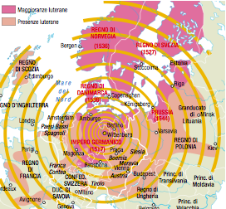
IL CINQUECENTO
SEZIONE 3
IL MONDO CRISTIANO SI DIVIDE. RIFORMA E CONTRORIFORMA
UNITÀ 12
L’imperatore Carlo V
era cattolico
minacciò la guerra contro i luterani
i luterani si unirono nella Lega di Smalcalda
scoppiò la guerra
Nel 1555
si giunse alla pace
con il trattato di Augusta
chi governava uno Stato sceglieva se essere cattolico o luterano
i sudditi dovevano seguire la religione del governante
9

Slide 10
IL CINQUECENTO
SEZIONE 3
IL MONDO CRISTIANO SI DIVIDE. RIFORMA E CONTRORIFORMA
UNITÀ 12
4
LA RIFORMA OLTRE I CONFINI TEDESCHI
l’unione tra politica e religione
In Svizzera
a Zurigo
Hulrich Zwingli predicò
il rifiuto di tutti i sacramenti
a Ginevra
Giovanni Calvino
elaborò il calvinismo
teoria della «predestinazione»
i segni della grazia divina si vedono nella vita quotidiana
il lavoro ha lo stesso valore della preghiera
il successo economico è segno della benevolenza di Dio
ogni uomo è destinato dalla nascita alla salvezza o alla dannazione
10

Slide 11
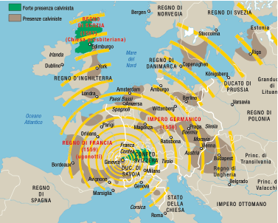
IL CINQUECENTO
SEZIONE 3
IL MONDO CRISTIANO SI DIVIDE. RIFORMA E CONTRORIFORMA
UNITÀ 12
a Ginevra
Calvino fondò una «comunità di eletti»
primato della religione sulla politica
il concistoro controllava la moralità dei cittadini
11

Slide 12
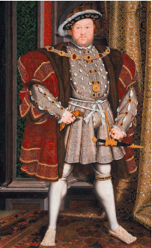
IL CINQUECENTO
SEZIONE 3
IL MONDO CRISTIANO SI DIVIDE. RIFORMA E CONTRORIFORMA
UNITÀ 12
In Inghilterra
Re Enrico VIII Tudor
aveva sposato Caterina d’Aragona
decise di sposare Anna Bolena
non avevano avuto figli maschi
chiese al papa di annullare il precedente matrimonio
papa Clemente VII si rifiutò
Enrico VIII si proclamò unico capo della Chiesa d’Inghilterra
Nel 1534
con l’Atto di Supremazia
12

Slide 13
IL CINQUECENTO
SEZIONE 3
IL MONDO CRISTIANO SI DIVIDE. RIFORMA E CONTRORIFORMA
UNITÀ 12
5
GLI ECHI DELLA RIFORMA IN ITALIA
Nel 1545
iniziò il Concilio di Trento
con il compito di dare alla Chiesa cattolica gli strumenti per rispondere al pericolo protestante
Decisioni prese dal Concilio in ambito dottrinale
primato della Chiesa di Roma
unica interprete delle Scritture
primato del papa
conferma dell’ortodossia cattolica
validità dei sette sacramenti
separazione tra clero e laici
conferma del Purgatorio
conferma del culto della Vergine e dei santi
validità indulgenze
13
salvezza sia attraverso le opere, sia attraverso la fede

Slide 14
IL CINQUECENTO
SEZIONE 3
IL MONDO CRISTIANO SI DIVIDE. RIFORMA E CONTRORIFORMA
UNITÀ 12
decisioni prese dal Concilio in ambito organizzativo
pubblicazione del catechismo
nascita di nuovo ordini religiosi (gesuiti, cappuccini, barnabiti, fatebenefratelli)
nascita di rappresentazioni diplomatiche della Santa Sede
creazione di collegi per la formazione del clero
obbligo per i vescovi di risiedere nella propria diocesi
conferma del latino come lingua ufficiale della Chiesa
sostegno all’azione missionaria della Chiesa nel mondo
conferma dell’importanza dei riti e delle cerimonie
riorganizzazione dell’Inquisizione
congregazione del Sant’Uffizio per combattere l’eresia (1542)
congregazione dell’Indice dei libri proibiti (1571)
14

Slide 15
IL CINQUECENTO
SEZIONE 3
IL MONDO CRISTIANO SI DIVIDE. RIFORMA E CONTRORIFORMA
UNITÀ 12
5
TOLLERANZA E DIRITTI
L’esistenza di più religioni e dottrina
portò alla nascita del valore della tolleranza
dalla tolleranza derivò il concetto di
diritto naturale
stato di natura anteriore alla società
diritti inalienabili dell’uomo
15

